Slide 1
プロジェクト演習Ⅳ・Ⅵ インタラクティブゲーム制作
第8回
エフェクト

Slide 2
今日の内容(2週に分けます)
エフェクトのテクニック色々
テクスチャアニメーション
軌跡のブラー
テクスチャライン
テクスチャパーティクル(も理論上いける)

Slide 3
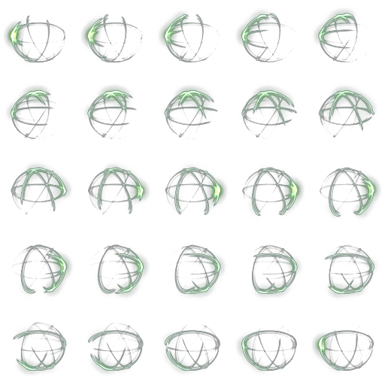
テクスチャアニメーション
アニメパターンを1枚の画像に用意
fk_RectTexture使用
setTextureCoord()で切り出し領域を変化

Slide 4
エフェクト用のテクスチャ描画
光源処理のせいで色が暗くなる
FK_TEX_REPLACEを使う
物体の前後関係のせいでうまく描画されない
色のブレンド方法を変えたい
OpenGLの命令を突っ込んで動作モード変更

Slide 5
fk_Modelを継承する
preShader(), postShader()関数を オーバーライドする
ここに、描画直前と直後に行いたい処理を 割り込ませることができる
本来はシェーダ処理用の仕組みだが、それ 以外でも色々と有用
ただし、将来仕様が変わる可能性もある

Slide 6
ちょこっとOpenGL
glDepthMask()
描画物の前後関係を保持するかどうか設定
GL_TRUEで保持、GL_FALSEで無視
glBlendFunc()
描画時の色のブレンド方法を設定
(GL_SRC_ALPHA, GL_ONE_MINUS_SRC_ALPHA)がデフォ
(GL_ONE, GL_ONE)にすると加算ブレンドになる
発光エフェクトは加算の方がそれっぽくなります
preShader()でいじったら、postShader()で戻す

Slide 7
同じ画像を使い回す場合
readBMP/PNG()で直接読み込むのはNG
fk_Imageに一度読み込んだら、それをsetImage()して使い回すこと
テクスチャの切り替えは地味に時間がかかる処理
できるだけ1枚に詰め込んで、切り替え回数を減らそう

Slide 8
応用例：軌跡のブラー
短冊形のMQOを用意
UVは指定しておく
→のようなテクスチャを用意
動く物体の座標値にあわせてmoveVPosition()で頂点移動

Slide 9
行列による座標変換の応用
fk_Modelによる位置制御に頼らず、形状の座標レベルでの位置調整をする場合
blurModelは一切の移動、回転をしていない
グローバル座標と等しい
blockModel上の座標をグローバル座標に変換して利用する
getMatrix()してきたものを乗算
詳しくは追加資料を参照

Slide 10
テクスチャパーティクル
ポイントスプライト、とも呼ぶ
今回の配布サンプルにクラスの試作例を収録
ただしノートだと激重
fk_MeshTextureで作った方がいいかも…
テクスチャアニメーションもやりやすい

Slide 11
テクスチャライン
シェーダを使って実現
cg.dllとcggl.dllへの依存が発生します
ノートPCでも動きます
詳細はサンプルプログラム見てね
色々応用が利きます
ランダムで毎フレーム位置や太さをいじるとバーナーっぽい感じになったりとか

